Slide 1
第14章 ASP.NET Web服务器控件
14.1 标准控件
14.2 数据操作控件
14.3 验证控件
14.4 导航控件

Slide 2
本章教学目的
介绍ASP.NET Web服务器控件的用法，为开发Web应用程序打基础。
本章教学要求
（1）掌握常用标准控件的用法；
（2）掌握基本数据操作控件的用法；
（3）掌握验证控件的用法；
（4）掌握与实验有关的导航控件基本用法；
（5）了解其他内容。

Slide 3
Windows控件与Web服务器控件的主要区别：
Windows控件的属性、方法、事件都是在本机上执行的；
Web服务器控件的属性、方法、事件则全部是在服务器端执行的。
Web应用程序的执行方式：
在Web应用程序中，用户通过客户端浏览器操作Web页面时，对Web服务器控件的每个请求都要发送到服务器端，服务器进行处理后，再将处理结果转换为客户端脚本发送到客户端显示。

Slide 4
ASP.NET网站使用的特殊文件夹
App_Code：保存希望作为应用程序一部分进行编译的实用工具类和业务对象（ .cs 文件）的源代码。在动态编译的应用程序中，当对应用程序发出首次请求时，ASP.NET 编译 App_Code 文件夹中的代码。在检测到任何更改时，ASP.NET会自动重新编译该文件夹中的项。
App_Data：保存应用程序数据文件，包括 MDF 文件、XML 文件和其他数据存储文件。
Bin：保存在应用程序中引用的控件、组件或其他代码的已编译程序集（.dll 文件）
其他特殊文件夹（略）

Slide 5
ASP.NET的状态管理
由于每次将网页发送到服务器时，ASP.NET都会创建网页类的一个新实例。为了使网站开发人员能按页保留数据和在整个应用程序范围内保留数据。 ASP.NET提供了以下状态：
  视图状态（通过控件的ViewState属性来控制，有效期在整个页面有效）
  控件状态（自定义控件用，用ControlState控制）
  隐藏域（可以利用HiddenField 控件来控制 ）
  Cookie（存储有关特定客户端、会话或应用程序的信息 ）
  查询字符串（在页 URL 的结尾附加的信息以问号？开始 ）
  应用程序状态（Application，使用全局存储机制，可从 Web 应用程序中的所有页面访问 ）
  会话状态（Session, 每个用户会话都有一个不同的会话状态 ）
  配置文件属性（使用 ASP.NET 配置文件，此配置文件以持久的格式存储，并与某个用户关联 ）

Slide 6
Page的IsPostBack属性
在网页第一次加载时，该属性的值是false。
如果网页因回送而被重新加载，IsPostBack属性的值就会被设置为true。
在ASP.NET应用程序中，如果需要在页面第一次显示时执行一些初始化操作，必须判断IsPostBack属性！比如执行一些数据绑定时，可以使用：
if(!Page.IsPostBack)
{
…
}

Slide 7
14.1 标准控件
14.1.1 简单控件
14.1.2 Table控件
14.1.3 HiddenField控件

Slide 8
14.1.1 简单控件
Button控件
有三种类型的按钮控件：
Button控件：与Windows窗体的Button控件用法相同。
LinkButton控件：外观与Hyperlink控件相同，但在功能上与Button控件完全相同。
ImageButton控件：以图片形式显示的按钮。
三种类型的按钮在鼠标单击时都可以将窗体提交给服务器，并触发服务器端对应的Click事件，然后在服务器端执行相应的事件代码。

Slide 9
TextBox控件
1. 常用的基本属性
1) AutoPostBack属性：决定控件中文本修改后，是否自动回发到服务器。该属性默认值为false，即修改文本后并不立即回发到服务器，而是等窗体被提交后一并处理。
2) TextMode属性：用于设置文本框接受文本的行为模式。共有三种属性值：MultiLine（多行输入模式）；Password（密码输入模式）；SingleLine（单行输入模式）。默认情况下，该属性为SingleLine。
2. 常用的事件
TextChanged事件：文本框的内容发生更改导致窗体回发服务器时触发。注意，是否触发该事件与AutoPostBack属性有关。

Slide 10
CheckBox控件与CheckBoxList控件
CheckBox控件与CheckBoxList控件也是用于向用户提供选项和选项列表。当选项比较多时，或者在运行时动态的决定有哪些选项时，使用CheckBoxList控件比较方便。

Slide 11
CheckBox控件与CheckBoxList控件（续）
1. CheckBox控件的常用基本属性
AutoPostBack属性：决定CheckBox控件状态更改后是否自动回发到服务器处理。该属性默认值为false。
2. CheckBoxList控件的常用基本属性
1) Items属性：表示控件对象中所有项的集合。
2) RepeatColumns属性：指示控件中显示CheckBox项的列数。
3) RepeatDirection属性：决定控件中各CheckBox项的显示方法。默认值是Vertical。该属性值还可以修改为Horizontal，使各项按水平方式排列显示。
3. CheckBoxList控件的常用基本事件
CheckedIndexChanged事件：更改CheckBoxList控件中的选项，回发服务器时触发。

Slide 12
RadioButton控件与RadioButtonList控件
RadioButton服务器控件与Windows控件的区别：
在Windows窗体中，在同一容器中的所有RadioButton控件都默认为同一组，只能在这些控件中进行单选；
Web窗体中，默认情况下会将同一容器中的所有RadioButton服务器控件作为不同组，可以多选。如果希望将其作为一组，需要设置RadioButton 的GroupName属性。

Slide 13
RadioButton控件与RadioButtonList控件（续）
RadioButton控件的GroupName属性：使用该属性指定一个单选按钮组，以创建一组互斥的控件。
RadioButtonList服务器控件是封装了一组单选按钮控件的列表控件。其主要的属性、事件与CheckBoxList服务器控件相同。

Slide 14
ListBox控件和DropDownList控件
ListBox控件（列表框控件）用来显示一组条目，用户可以从中选择一条或者多条，然后进行相应的处理。
常用的属性有Items属性和SelectionMode属性：
SelectionMode属性用于指定ListBox控件的模式行为，当属性值设置为Single时，表示每次选择ListBox控件中的一个条目；当属性值设置为Multiple时，表示对ListBox控件中的条目每次可以选择多个。
常用事件为SelectedIndexChanged事件。

Slide 15
ListBox控件和DropDownList控件（续）
DropDownList 控件（下拉列表控件）提供一些选项，其特性类似于Windows窗体中的ComboBox组合框控件。
常用属性有AutoPostBack属性、Items属性，常用事件为SelectedIndexChanged事件。

Slide 16
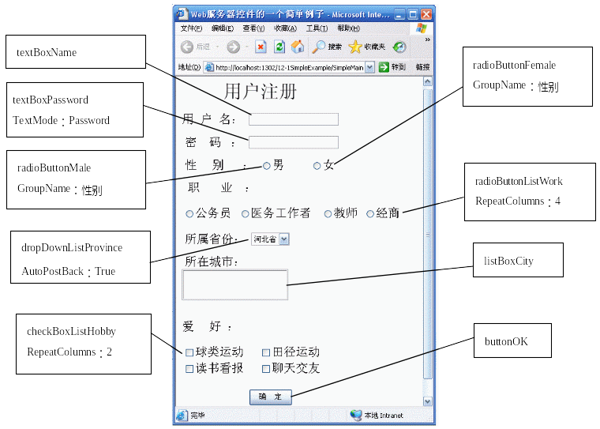
综合举例
【例14-1】Web窗体简单控件综合示例。

Slide 17
14.1.2 Table控件
Table控件
  TableRow行
  TableCell单元格
  Rows集合
  Cells集合
具体说明用法

Slide 18
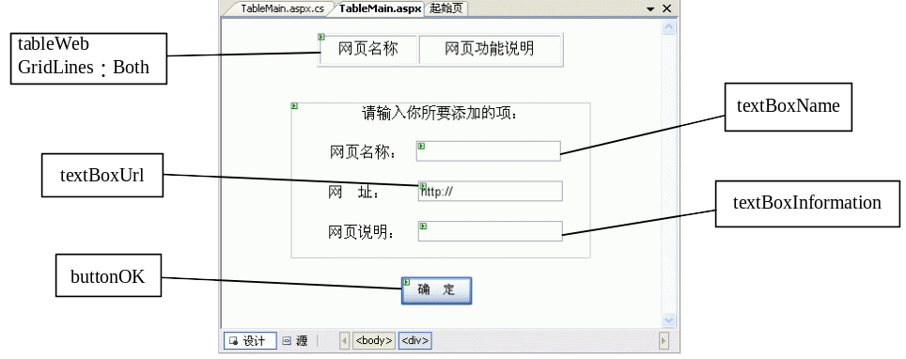
14.1.2 Table控件
【例14-2】Table控件用法示例。
设计视图：

Slide 19
14.1.3 HiddenField控件
适用场合：
  存储用户不希望显示的字段
  安全性不高
基本属性
  Value属性
常用事件

Slide 20
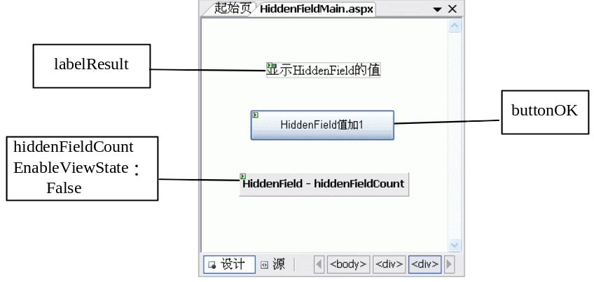
14.1.3 HiddenField控件
【例14-3】HiddenField控件示例。
设计视图：

Slide 21
14.2 数据操作控件
14.2.1 SqlDataSource组件
14.2.2 GridView控件
14.2.3 DataList控件
14.2.4 DetailsView控件
14.2.5 FormView控件

Slide 22
14.2.1 SqlDataSource组件
SqlDataSource 组件是一种数据源控件
它可以连接到任何ADO.NET支持的数据源（如SQL Server、Oracle等），从中检索数据，并使得其他控件（如GridView等控件）可以绑定到数据源。
使用SqlDataSource组件访问数据，只需要提供用于连接到数据库的连接字符串，并定义访问数据的SQL语句或存储过程。在运行时，SqlDataSource组件会自动打开与数据库的连接，执行SQL语句或存储过程，完成数据访问后自动关闭连接。

Slide 23
14.2.1 SqlDataSource组件（续）
1. 数据库连接
1) ProviderName属性：设置SqlDataSource组件连接数据源时所要用到的.NET Framework数据提供程序的名称。该属性的可选项有（空字符串表示SqlClient）：
System.Data.Odbc 连接Visual Foxpro等
System.Data.OleDb 连接Access等
System.Data.OracleClient 连接Oracle
System.Data.SqlClient 连接Sql Server
2) ConnectionString属性：设置SqlDataSource组件连接数据库时需要使用的连接字符串。可以使用数据连接向导自动生成该字符串。

Slide 24
14.2.1 SqlDataSource组件（续）
2. 数据操作命令
在连接数据源后设置SelectCommand、UpdateCommand、DeleteCommand、InsertCommand等所需要的检索命令，然后在代码中调用对应的Select、Update、Delete、Insert方法来完成。
1) 命令类型指定属性：
SelectCommandType、DeleteCommandType、InsertCommandType、UpdateCommandType属性就是用来指明对应的命令是SQL语句还是存储过程。这类属性的默认值为Text，即SQL语句。可更改属性值为StoreProcedure（存储过程）。
2) 命令及参数属性：
SqlDataSource组件的SelectQuery、DeleteQuery、InsertQuery、UpdateQuery属性用来设置数据操作命令及动态参数。

Slide 25
14.2.1 SqlDataSource组件（续）
3. 返回数据的格式
1) DataSet对象，它包含服务器内存中的所有数据，并允许在检索数据后采用各种方式操作数据。通常，如果要在检索数据后对数据进行筛选、排序、分页，可以选择返回DataSet对象的数据格式。
2) ADO.NET数据读取器（DataReader）。如果只希望返回数据并且在正在使用页面上的控件中显示该数据，则可以使用数据读取器。例如，当返回的数据要在ListBox、DropDownList或GridView控件中显示，而且是以只读格式显示一个结果的列表时，可以采用DataReader的返回数据格式。
SqlDataSource组件的DataSourceMode属性用于指定返回数据的格式，默认值为DataSet。

Slide 26
14.2.1 SqlDataSource组件（续）
4. 缓存功能
SqlDataSource组件具有缓存功能，可以将由Select方法检索到的数据缓存，当下次要执行Select方法时，则可以直接从缓存中检索数据，而不需要再次访问数据库。
仅当SqlDataSource组件的【DataSourceMode】属性设置为DataSet模式时，才可启用缓存功能。

Slide 27
14.2.1 SqlDataSource组件（续）
5. 数据筛选
当SqlDataSource组件启用缓存，且返回DataSet对象的数据时，可以使用筛选功能，可以在不需访问数据库的情况下，对已检索到的数据进行进一步地筛选，并将筛选的结果重新缓存。筛选还可以包括基于其他控件、Cookie、会话或查询字符串的值的参数，以便根据运行时的状况动态地决定筛选结果。
筛选功能涉及到如下属性：
1) FilterExpression属性：设置调用Select方法时应用的筛选表达式。
2) FilterParameters属性：设置与FilterExpression字符串中的任何参数占位符关联的参数的集合。

Slide 28
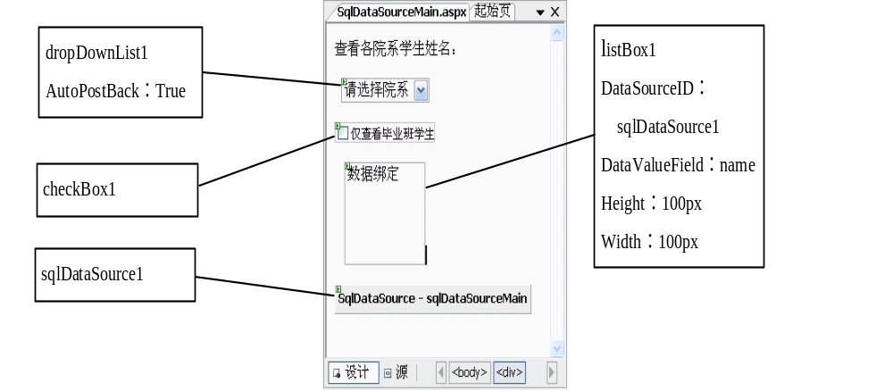
14.2.1 SqlDataSource组件（续）
【例14-4】SqlDataSource组件示例。
设计界面：

Slide 29
14.2.2 GridView控件
GridView控件主要用作以表格的形式显示数据，它不仅可以利用数据源控件自动绑定数据显示，还可以直接使用数据源控件的数据操作命令对表中数据进行选择、排序、编辑等操作。

Slide 30
14.2.2 GridView控件(续)
1. 数据绑定和显示
1) DataSourceID属性：指定数据源控件的ID。
2) AutoGenerateColumns属性：决定是否为指定数据源中的每个字段自动创建绑定字段。默认值为true。
3) Columns属性：自定义GridView控件中所要显示的列字段。
4) Caption属性：设置要在标题行中显示的文本。
5) CaptionAlign属性：设置标题行文本的显示方式。默认值为NoSet，即顶部显示，与属性值Top相同。另外，还有Bottom、Right、Left等三个属性值。
6) ShowFooter属性：决定是否在GridView控件中显示脚注行。默认值为false。
7) ShowHeader属性：决定是否在GridView控件中显示标题行。默认值为true。

Slide 31
14.2.2 GridView控件(续)
2. 数据编辑功能
GridView控件提供了对其绑定的数据源进行删除、编辑、选择等操作的功能。这些功能可以通过设置以下属性来开启。
1) AutoGenerateDeleteButton属性：决定是否在GridView控件中自动添加带有“删除”按钮的CommandField列字段。默认值为false。
2) AutoGenerateEditButton属性：决定是否在GridView控件中自动添加带有“编辑”按钮的CommandField列字段。默认值为false。
3) AutoGenerateSelectButton属性：决定是否在GridView控件中自动添加带有“选择”按钮的CommandField列字段。默认值为false。
注意，GridView控件的这些编辑功能是利用数据源的数据操作命令来完成的。

Slide 32
14.2.2 GridView控件(续)
3. 分页和排序功能：
GridView控件对于显示的数据还有分页和排序的功能。这些功能对于数据量较大的数据源来说，可以更加方便数据的显示和管理。相关属性如下：
1) AllowPaging属性：决定是否启用分页功能。默认值为false。
2) PagerStyle属性：集合属性，用于设置GridView控件中的页导航行的样式。
3) PagerSettings属性：集合属性，用于设置GridView控件中的页导航按钮的文本、图像等属性。
4) PageSize属性：设置每页所显示的记录数目。默认值为10，即每页10条记录。
5) AllowSorting属性：决定是否启用排序功能。默认值为false。
6) SortExpression属性：设置与排序列相关的排序表达式。

Slide 33
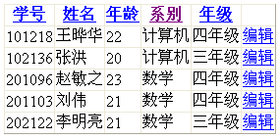
14.2.2 GridView控件(续)
【例14-5】GridView控件示例。
运行效果：

Slide 34
14.2.3 DataList控件
DataList控件是一种以自定义格式显示绑定数据源信息的控件。该控件可以定义包含Label、Button等服务器控件在内的一系列数据显示模板，使数据的显示外观更加多样化，操作更加简单。
常用的模板有：一般项模板（ItemTemplate）、交替项（AlternatingItemTemplate）、选定项模板（SelectedItemTemplate）、编辑项模板（EditItemTemplate）以及标题行与脚注行模板（HeaderTemplate、FooterTemplate）。

Slide 35
14.2.3 DataList控件（续）
1. 数据项的布局属性
1) RepeatColumns属性：设置DataList控件中显示数据项的列数。默认值为0，即各数据项基于RepeatDirection属性的值按单行或单列的形式显示。
2) RepeatDirection属性：设置DataList控件中的数据项是垂直显示还是水平显示。默认值为Vertical。
3) RepeatLayout属性：决定DataList控件中的各数据项以表结构的形式显示，还是以流数据的形式显示。默认值为Table，即以表结构显示各数据项。可更改属性值为Flow，使各数据项以流数据的形式显示。

Slide 36
14.2.3 DataList控件（续）
2. 常用基本事件
1) ItemCreated事件：创建显示数据项时触发。可用于重写来自模板定义的格式设置。
2) SelectedIndexChanged事件：在两次服务器发送之间，选择DataList控件中不同数据项时触发，或者单击DataList控件中的某个CommandName设置为select的按钮控件时触发。
3) EditCommand事件：单击DataList控件中的某个CommandName设置为edit的按钮控件时触发。
4) DeleteCommand事件：单击DataList控件中的某个CommandName设置为delete的按钮控件时触发。
5) UpdateCommand事件：单击DataList控件中的某个CommandName设置为update的按钮控件时触发。
6) CancelCommand事件：单击DataList控件中的某个CommandName设置为cancel的按钮控件时触发
7) ItemCommand事件：单击DataList控件中的任一按钮时触发。当单击已设置CommandName属性值，但在代码中没有对应事件的按钮控件，都将会触发该事件。

Slide 37
14.2.3 DataList控件（续）
3. 数据编辑方式
1) 编辑ItemTemplate模板：在该模板中除了要显示的常规数据外，还要添加一个按钮控件，并将其CommandName属性设置为edit。该控件的主要作用是将对应项切换到编辑模式下，并触发EditCommand事件。
2) 创建EditItemTemplate模板：该模板中要将允许编辑的内容与可编辑的控件（如TextBox控件）关联。另外，还要添加若干命令按钮，最常用的两个按钮控件是：保存按钮和取消按钮，用作保存修改和放弃修改操作。分别将这两个按钮的CommandName属性设置为update和cancel。单击此按钮将会触发UpdateCommand或CancelCommand事件。
3) 在代码页中分别添加EditCommand、UpdateCommand和CancelCommand事件的代码，完成相应的工作。
4) 设置DataList控件的DataKeyField属性，该属性通常用作ItemCommand事件、DeleteCommand事件等处理程序中更新查询字符串的一部分，帮助更新查询字符串标识要修改的适当记录。

Slide 38
14.2.3 DataList控件（续）
【例14-6】DataList控件示例。

Slide 39
14.2.4 DetailsView控件
DetailsView控件是从关联的数据源中逐条显示记录的控件，并且可以自动利用数据源控件的编辑功能来修改、插入、删除记录。DetailsView控件常用于与GridView控件构成主-从方案，使GridView控件显示多条记录的主要信息，而DetailsView控件则显示某一条选定记录的详细信息，并在DetailsView控件上对该记录进行编辑。

Slide 40
14.2.4 DetailsView控件(续)
DetailsView控件的常用基本属性如下：
1) AllowPaging属性：决定是否启用分页功能。默认值为false。可更改该属性值为true，即启用分页功能，此时，在DetailsView控件中将会自动出现一个附加行，用于显示页导航信息。
2) PagerSettings属性：该属性是一个集合属性，用于设置启用分页功能后，页导航行的显示模式。
3) PagerStyle属性：该属性是一个集合属性，用于设置启用分页功能后，页导航行的显示样式，包括字体颜色、大小等属性。
4) PageIndex属性：指示当前DetailsView控件中所显示记录的索引号。
5) AutoGenerateDeleteButton属性：决定是否显示删除命令按钮。默认值为false。

Slide 41
14.2.4 DetailsView控件(续)
【例14-7】DetailsView控件示例。

Slide 42
14.2.5 FormView控件
FormView控件与DetailsView控件的使用方法基本相同，均是用于显示数据源中的单个记录的，常与GridView控件构成主-从方案来显示数据。FormView控件和DetailsView控件之间的差别是：DetailsView控件所显示的单个记录是使用表格布局的，记录的每个字段都各自显示为一行；而FormView控件则可以自定义显示、编辑等模板，以更灵活的方式显示每条记录。
具体用法见下一章。

Slide 43
14.3 验证控件
14.3.1 ValidationSummary控件
14.3.2 RequiredFieldValidator控件
14.3.3 RangeValidator控件
14.3.4 CompareValidator控件
14.3.5 RegularExpressionValidator控件
14.3.6 CustomValidator控件

Slide 44
使用验证控件需要注意的问题：
1、验证控件不能单独使用
2、可以对输入控件同时使用多个验证控件
3、若输入控件为空，则验证控件会认为验证成功。

Slide 45
14.3.1 ValidationSummary控件
用于在某个固定位置显示Web页上所有验证控件失败的错误信息。该控件不能单独使用，它所显示的错误信息内容是由对应验证控件的ErrorMessage属性所指定的。
ValidationSummary控件常用的基本属性如下：
1) DisplayMode属性：指定验证错误信息的显示模式。共有3个属性值：BulletList（以列表的形式显示每一个信息）、List（分段显示每一个信息）、SingleParagraph（在同一段中显示所有信息）。默认值为BulletList。
2) HeaderText属性：显示在摘要上方的标题文本。
3) ShowMessageBox属性：指示是否以对话框的形式显示验证错误信息。默认值为false。

Slide 46
14.3.2 RequiredFieldValidator控件
用于验证用户是否进行了有效的输入。默认情况下验证用户的空输入，即若指定输入控件的值为空，则验证失败，给出用户提示，直到用户正确输入之后才可将页面回发。
RequiredFieldValidator控件的常用基本属性如下：
1) ControlToValidate属性：指定需要验证的控件。设置该属性的时候，可以从其后的下拉菜单中选择窗体中的任一个控件作为验证对象。
2) Display属性：指示错误信息的显示行为。该属性默认值为Static ，共有3个属性值：None、Static和Dynamic。
3) Text属性：指定验证失败时在RequiredFieldValidator控件上显示的验证消息。

Slide 47
14.3.2 RequiredFieldValidator控件(续)
4) ErrorMessage属性：指定验证失败时在ValidatorSummary控件上显示的验证消息，此验证消息同时也会在该控件上显示。
5) InitialValue属性：指定要验证的初始值，当输入控件的值与该值相同，则验证失败。默认值为空。
6) SetFocusOnError属性：指定验证失败时，是否自动将焦点移至要验证的控件。
7) ValidationGroup属性：指定RequiredFieldValidator控件要验证的控件组。在默认情况下，同一页面上的所有验证均通过才可以向服务器回发，但有些情况下只需要部分控件的输入验证通过即可，这样就可以使用ValidationGroup属性。将需要通过的部分验证控件和页面的提交控件（常用的是Button控件）设置相同的ValidationGroup属性值，就可以在这些控件通过验证的情况下回发页面，而不用考虑页面中的其他控件是否通过验证。

Slide 48
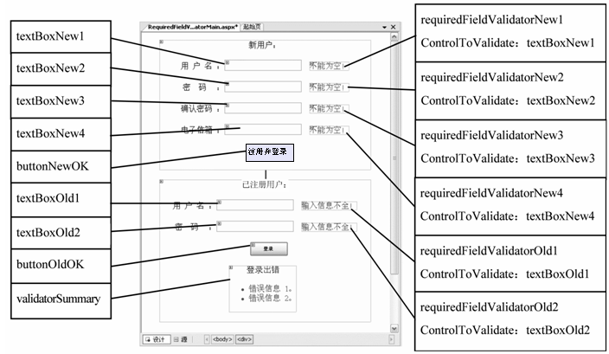
14.3.2 RequiredFieldValidator控件
【例14-8】RequiredFieldValidator控件用法示例。
设计界面：

Slide 49
14.3.3 RangeValidator控件
用于验证输入控件的值是否在指定范围内。
该控件的常用属性与RequiredFieldValidator控件基本相似，用于范围验证的属性主要有以下3个：
1) MinimumValue属性：指定验证范围的最小值。
2) MaximumValue属性：指定验证范围的最大值。
3) Type属性：指定比较之前将所比较的值转换到的数据类型。共有5个属性值：String、Integer、Double、Date和Currency，默认值为String类型。
注意，RangeValidator控件仅对需要验证的输入控件中的值进行检查，对于空输入并不处理，如果既需要验证范围，又需要验证空输入，可以同时对一个输入控件使用多种验证控件。后面所要介绍的验证控件也是一样，可以多个同时使用于某一个输入控件上。

Slide 50
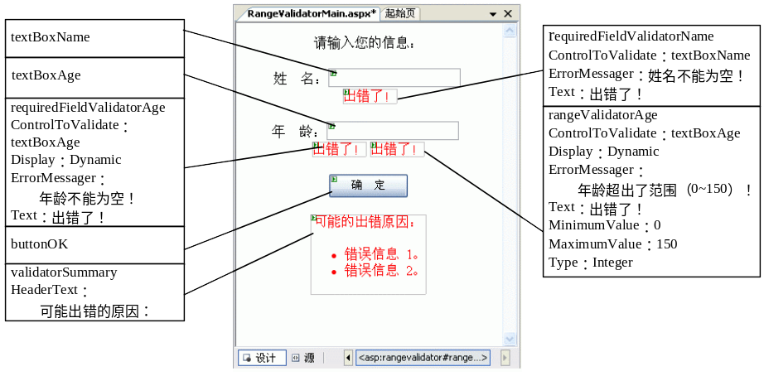
14.3.3 RangeValidator控件
【例14-9】RangeValidator用法示例。
设计界面：

Slide 51
14.3.4 CompareValidator控件
用于验证指定输入控件中的值与一特定常数，或者另一输入控件中的值的关系，满足由该验证控件属性所设定的大小关系时，则向服务器回发页面。

Slide 52
14.3.4 CompareValidator控件（续）
1． 常用的基本属性
1) ControlToValidate属性：指定需要验证的输入控件。
2) ControlToCompare属性：指定与验证值控件进行比较的输入控件。
3) ValueToCompare属性：指定一个常数值，该值要与输入到所验证的输入控件中的值进行比较。
4) Type属性：指定两个比较值的数据类型。在执行比较操作前，两个值都要自动转换为该数据类型。默认的属性值为String，其他的属性值有：Integer、Double、Date和Currency。
5) Operator属性：指定验证时所要执行的比较操作。默认的属性值为Equal，其他的属性值有：NotEqual、GreaterThan、GreaterThanEqual、LessThan、LessThanEqual、DataTypeCheck。
属性值【DataTypeCheck】用于比较数据类型。若将【Operator】属性设置为DataTypeCheck，则CompareValidator控件会忽略【ControlToCompare】和【ValueToCompare】属性，并且仅判断被验证的控件中的值是否可以转换为【Type】属性指定的数据类型，若可以转换则通过验证，否则验证失败。

Slide 53
14.3.4 CompareValidator控件（续）
补充： 利用该控件经常进行的验证操作
1) 比较两个控件的输入值之间的关系：使用ControlToValidate和ControlToCompare属性分别指定两个控件，设置Operator属性中的大小关系属性值，以说明两控件输入值之间的制约关系。
2) 比较一个控件的输入值与某个常数值之间的关系：使用ControlToValidate属性指定一个控件，使用ValueToCompare属性指定一个常数值，设置Operator属性中的大小关系属性值，以说明控件输入值与常数值之间的关系。
3) 确定一个控件中的输入值是否可以转换到特定的数据类型：使用ControlToValidate属性指定一个控件，选择Operator属性的DataTypeCheck值，指定Type属性的类型值，以确定输入控件中的值是否可以转换为该数据类型。

Slide 54
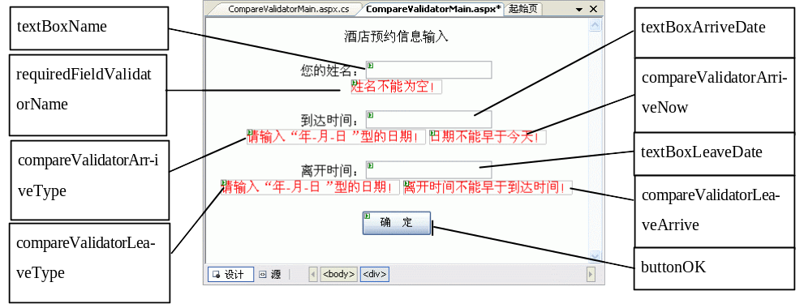
14.3.4 CompareValidator控件
【例14-10】CompareValidator控件用法示例。
设计界面：

Slide 55
14.3.5 RegularExpressionValidator控件
RegularExpressionValidator控件，正则表达式控件，用于验证指定输入控件的输入值是否匹配正则表达式指定的模式。这类验证允许用户检查可预知的字符序列，比如身份证号码、电子邮件地址、电话号码和邮编中的字符序列。
RegularExpressionValidator控件的ValidationExpression属性用于指定需要验证的字符串匹配模式的正则表达式。在【属性】窗口中，单击该属性后的空白处的【…】按钮，弹出如图12-31所示的正则表达式编辑器，从上面的“标准表达式”中可以直接选择已定义的正则表达式，也可在下面的“验证表达式”中自定义正则表达式。
（正则表达式的用法见第12章）

Slide 56
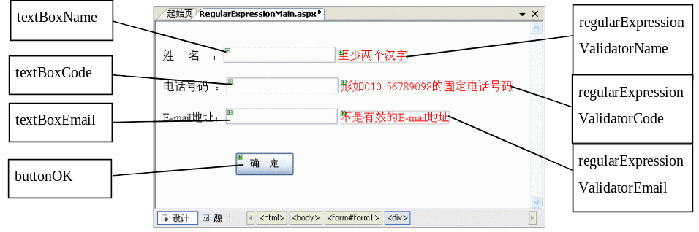
14.3.5 RegularExpressionValidator控件
【例14-11】正则表达式验证控件用法示例。
设计界面：

Slide 57
14.3.6 CustomValidator控件
CustomValidator控件采用自定义验证逻辑来控制要验证的输入控件，例如检查在文本框中输入的值是否为偶数等。该控件的验证过程主要是通过在服务器端执行ServerValidate事件代码进行的，并以最终返回IsValid属性值的真假来判断验证是否成功的。

Slide 58
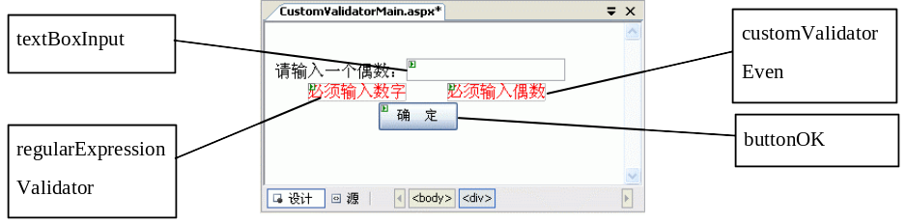
14.3.6 CustomValidator控件
【例14-12】自定义验证控件示例。
设计界面如下：

Slide 59
14.4 导航控件
14.4.1 SiteMapPath控件
14.4.2 Menu控件
14.4.3 TreeView控件

Slide 60
14.4.1 SiteMapPath控件
SiteMapPath控件是通过显示一个导航路径的方式来标示当前页在站点中的位置，从而实现站点导航的。
SiteMapPath控件的站点导航，是通过自动读取Web应用程序的根目录下的站点地图数据来实现的，而不需要编写任何代码完成。但是只有在站点地图中列出的页才能在SiteMapPath控件中显示导航数据；如果将SiteMapPath控件放置在站点地图中未列出的页上，该控件将不会显示任何信息。

Slide 61
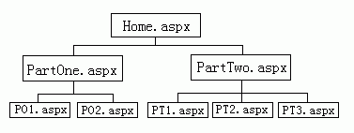
站点地图
所谓站点地图，默认情况下指的就是一个用于描述站点逻辑结构的XML文件（即Web.sitemap文件）。注意，该文件必须保存于Web应用程序的根目录下。

Slide 62
14.4.1 SiteMapPath控件（续）
上页图中是具有8个页面的站点地图，下面是与其对应的Web.sitemap文件的内容。
<siteMap>
<siteMapNode title="Home" description="Home" url="~/Home.aspx">
<siteMapNode title="Part1" description="PartOne" url="~/PartOne.aspx">
<siteMapNode title="Part1.1" description="First Section of PartOne" url="~/P01.aspx"/>
<siteMapNode title="Part1.2" description="Second Section of PartOne " url="~/ P02.aspx"/>
</siteMapNode>
<siteMapNode title="Part2" description=" PartTwo" url="~/PartTwo.aspx">
<siteMapNode title="Part2.1" description="First Section of PartTwo" url="~/PT1.aspx" />
<siteMapNode title="Part2.2" description="Second Section of PartTwo" url="~/PT2.aspx"/>
<siteMapNode title=" Part2.3" description="Third Section of PartTwo" url="~/ PT3.aspx"/>
</siteMapNode>
</siteMapNode>
</siteMap>

Slide 63
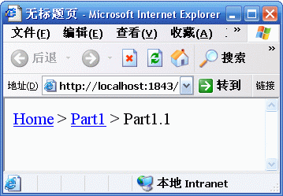
14.4.1 SiteMapPath控件（续）
【例14-13】SiteMapPath控件示例。

Slide 64
14.4.2 Menu控件
Menu控件，即菜单控件，主要用来创建页面上的显示菜单，可以包含一个主菜单和多个子菜单。
Menu控件创建的菜单具有静态和动态两种显示模式。所谓静态显示模式，指的是Menu控件中的菜单始终是完全展开的，整个结构都是可见的，用户可以单击任何菜单项。而动态显示模式，则指的是需要鼠标停留在其父菜单项上时才会显示的子菜单，而且该动态菜单在显示一定时间后，会自动消失。

Slide 65
14.4.2 Menu控件
Menu控件的常用属性如下：
【Items】属性：设置Menu控件中的所有菜单项。
【Orientation】属性：设置菜单中静态部分的展开方向，共有Horizontal和Vertical两个属性值，分别表示水平方向和垂直方向展开第一级动态菜单。
【MaximumDynamicDisplayLevels】属性：设置可以动态显示的菜单的最大层数。
【StaticDisplayLevels】属性：设置可以静态显示的菜单的最大层数。默认值为1。
【DynamicPopOutImageUrl】属性：设置动态菜单中自定义的分隔图像的URL。

Slide 66
14.4.2 Menu控件
【例14-14】演示Menu控件的用法。
补充：
【例】利用数据绑定的方式设置Menu菜单。
1、利用数据绑定的方式编辑Menu控件的各菜单项时，需要SitMapDataSource组件从站点地图Web.sitemap文件中检索导航数据，再将数据传递给Menu控件显示出来。
2、与SiteMapPath控件不同的是，即使Menu控件所在页并没有在站点地图中列出，站点地图Web.sitemap文件中的所有导航数据也可以在Menu控件中显示出来。
3、注意，由于站点地图Web.sitemap文件的特殊性，采用这种方式定义的Menu菜单项只能有一个一级菜单项，但采用Items属性定义则可以有多个一级菜单项。

Slide 67
14.4.3 TreeView控件
TreeView控件用于以树形结构显示分层数据。该控件由一个或多个节点构成，共有3种不同类型的节点：根节点、父节点和叶节点。其中根节点和父节点由于都有子节点，在树形结构中可以展开和折叠，又称为可折叠节点。

Slide 68
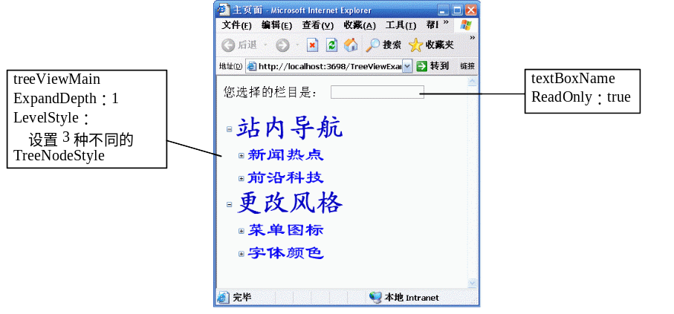
14.4.3 TreeView控件
【例14-15】由TreeView控件创建一个目录树，了解TreeNode的不同模式。

Slide 69
本章作业
P334
1、2、3（4）
注意：
第4题要求直接在书上作，不再写到作业本上。

